Slide 1

TRƯỜNG TIỂU HỌC ÁI MỘ A
  BÀI GIẢNG ĐIỆN TỬ LỚP 1
MÔN: TiẾNG ViỆT – LỚP 1
Phân môn: Học vần
Bài 70. ôn - ôt (tiết 2)

Slide 2

Tập đọc

Slide 3
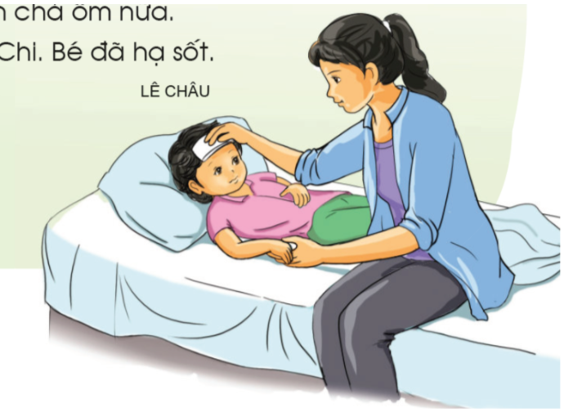

Slide 4
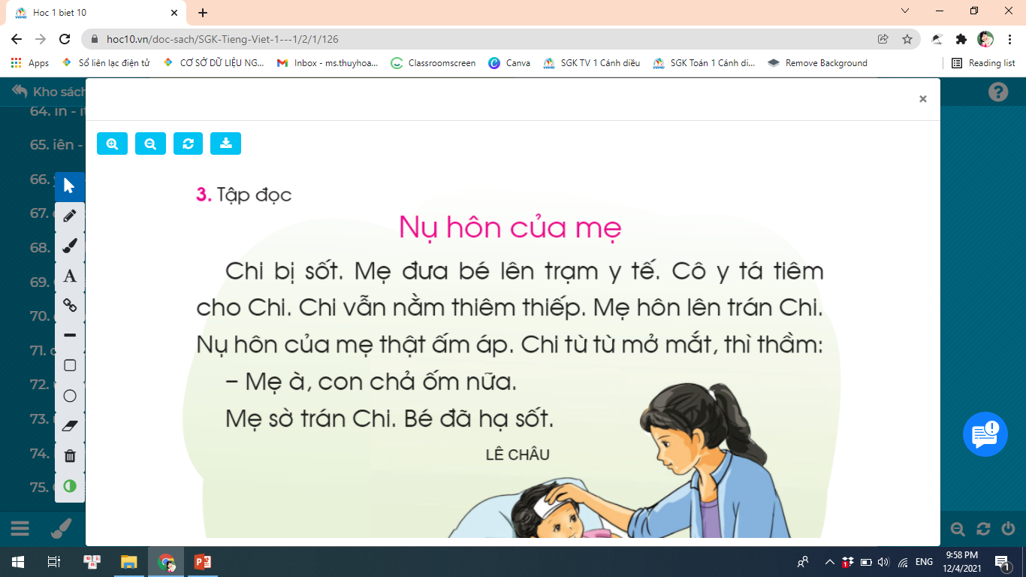


Slide 5
1
2
3
4
5
6
7
8
10
9

Slide 6
1
2

Slide 8
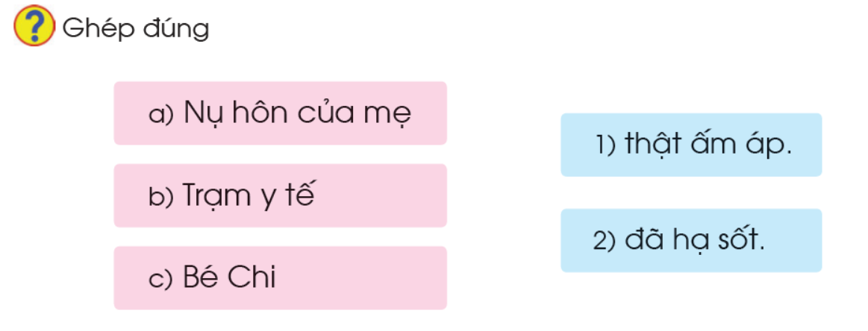

Slide 9



Slide 10
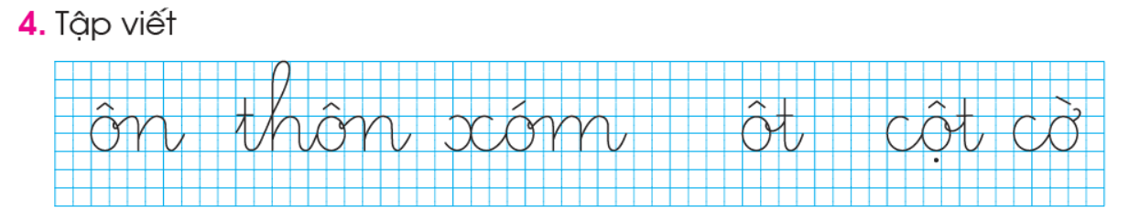

Slide 11
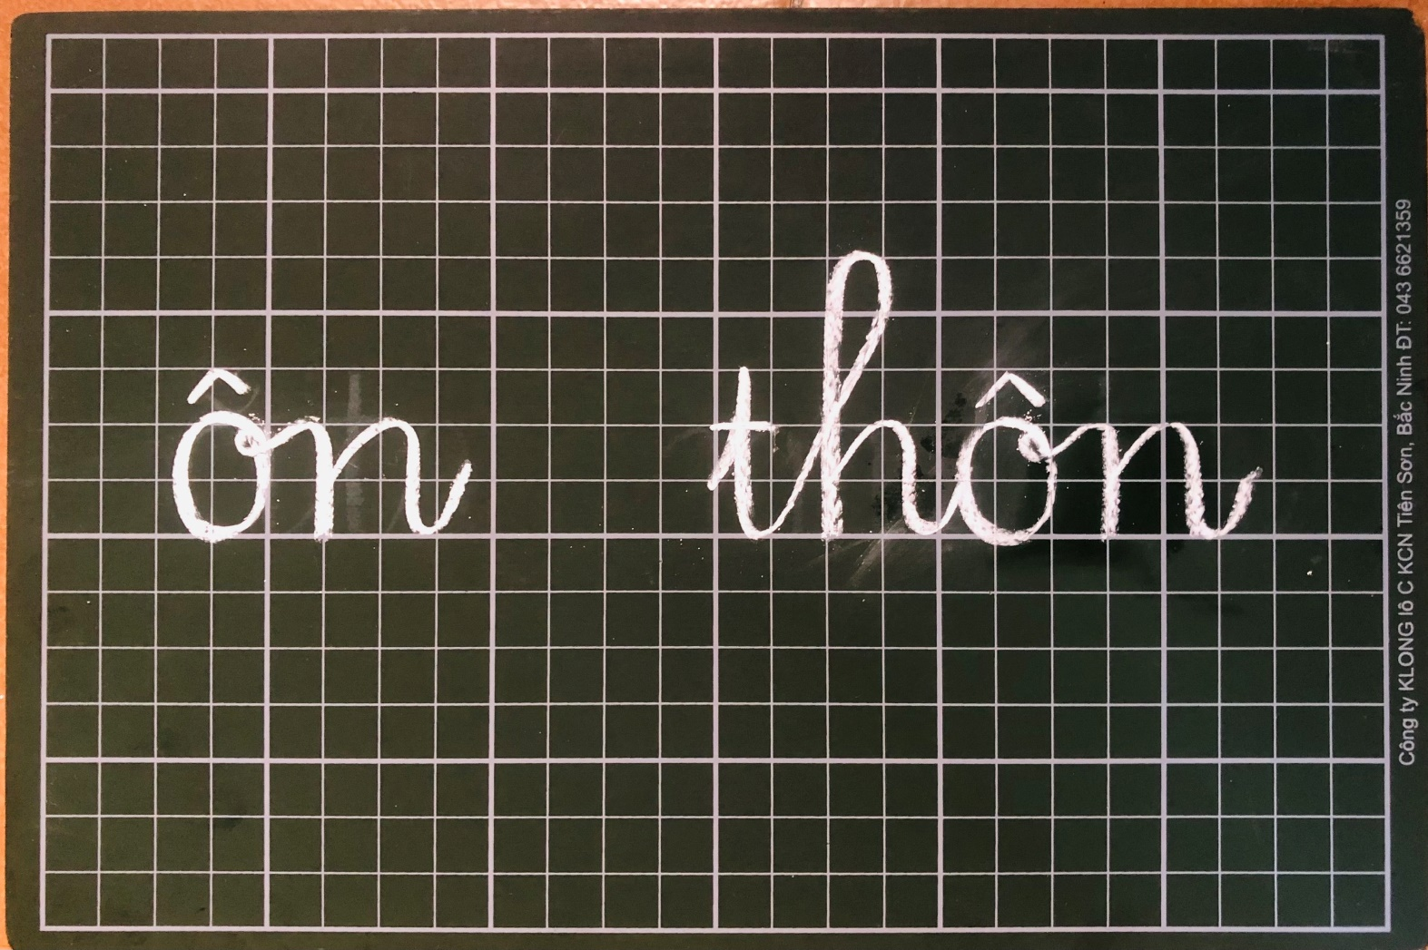

Slide 12
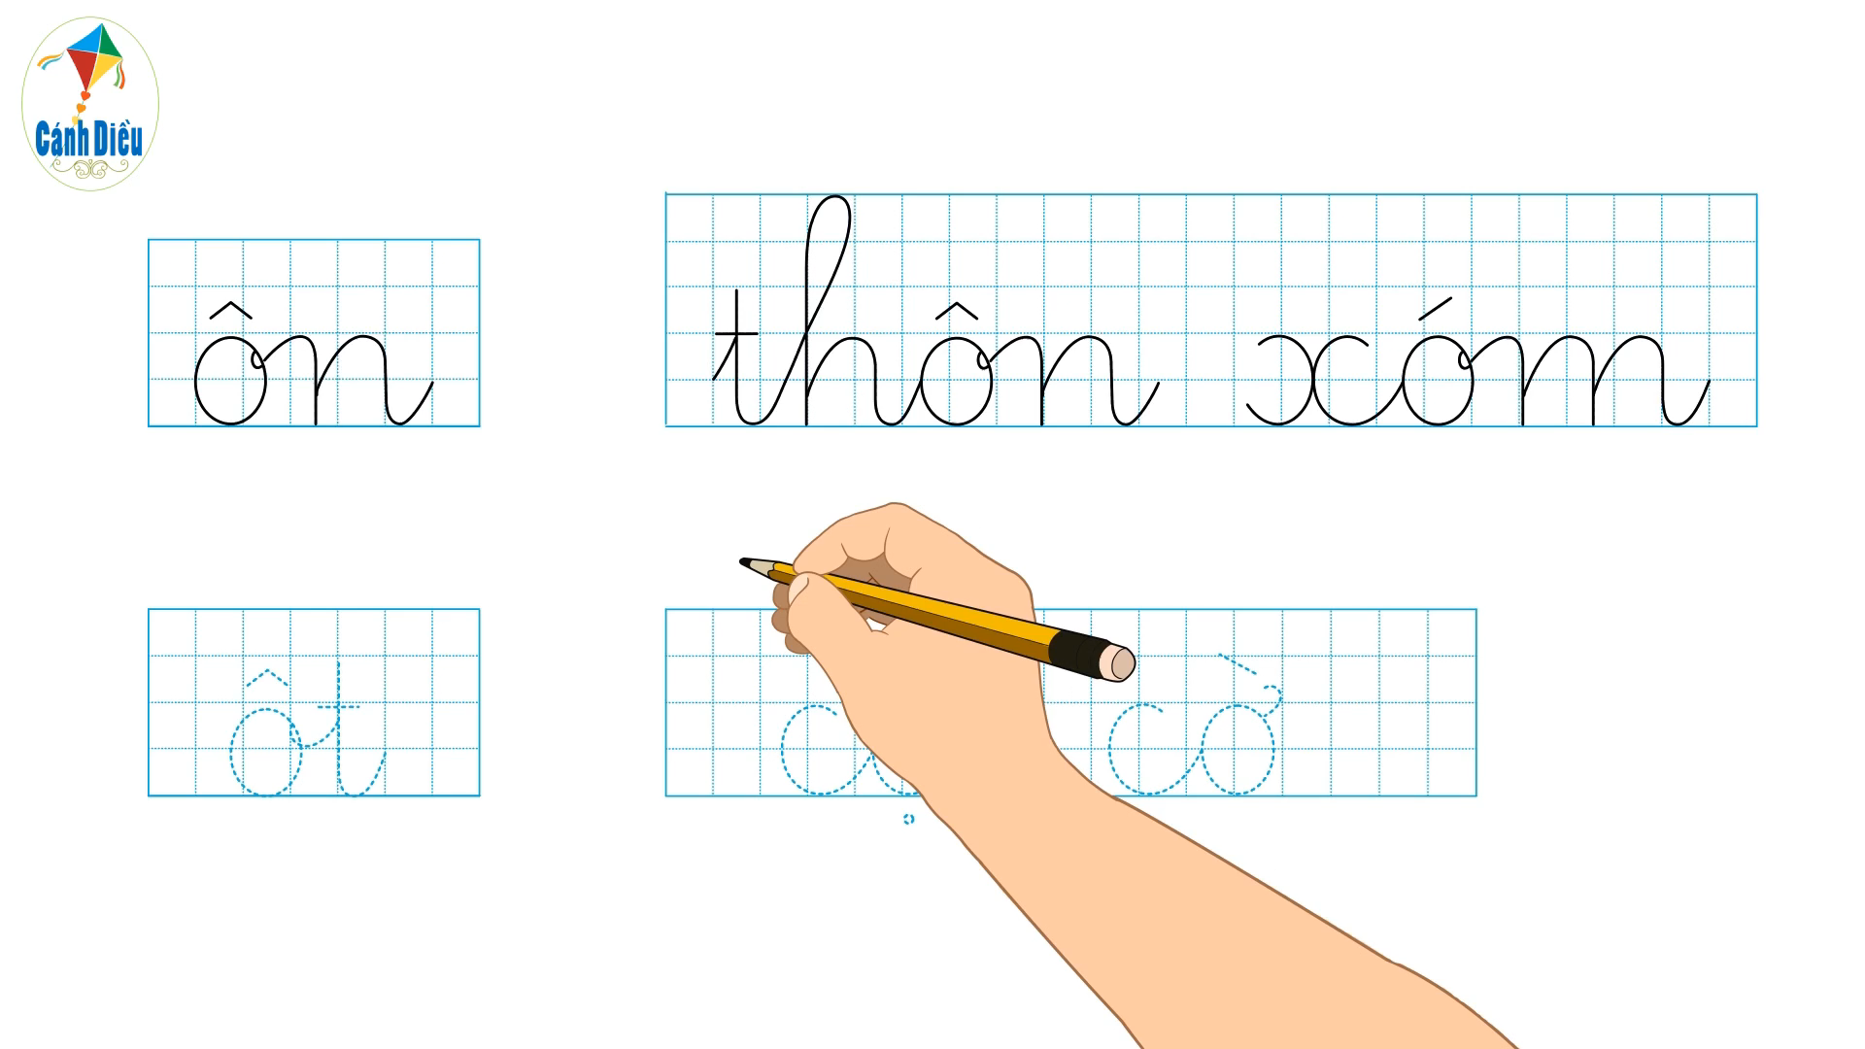

Slide 13
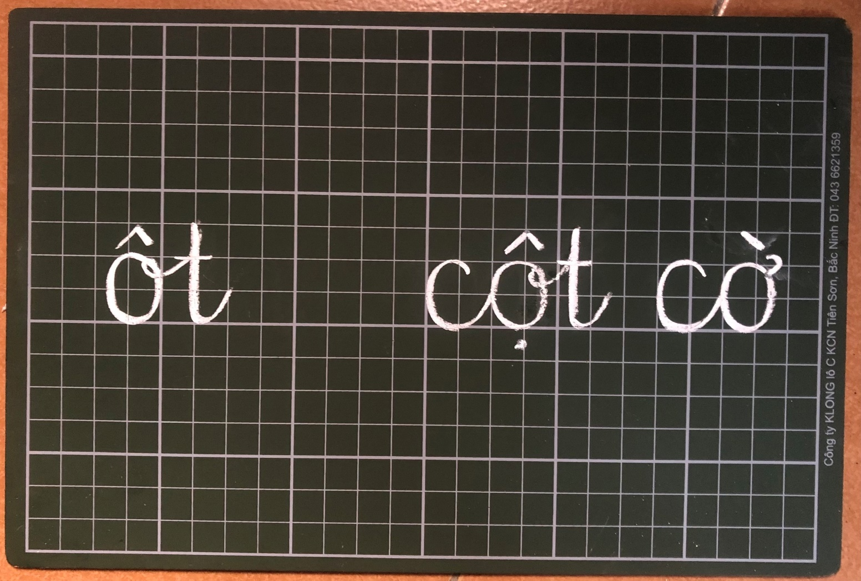

Slide 14

Trò chơi
Thêm sắc cho hoa

Slide 15













Notes:
15
Nhấn chuột vào cánh bông hoa đã chọn, sau khi mở cảnh hoa ra, nhấn vào số để đến câu hỏi. Sau khi trả lời đúng nhấn nút Home quay lại trang này/ Chơi xong nhấn vào nút mũi tên để chuyển phần sau.
15

Slide 16








Câu hỏi 1
Điền ôn hay ôt ?
số b……
A. ôn
B. ôt
Quay về

Slide 17


Câu hỏi 2
Chọn tiếng thích hợp vào chỗ chấm:
Thỏ con đi nhổ cà ……..
A. tím
B. cam
C. quả
D. rốt
Quay về

Slide 18
Câu hỏi 3
Sắp xếp các tiếng, từ sau thành câu:
bé / bài / làm / ôn tập
A. Bé bài làm ôn tập.
Quay về
B. Bé làm bài ôn tập.

Slide 19
Câu hỏi 4
Sắp xếp các tiếng, từ sau thành câu:
mẹ / chả lá lốt / rán / thơm ngon
A. Mẹ chả lá lốt rán thơm ngon.
Quay về
B. Mẹ rán chả lá lốt thơm ngon.

Slide 20





Dặn dò

